Slide 1
Audit Carrefour
Magasin: Menzel Bourguiba
Mme SLAIMI Samah
08 Novembre 2017

Slide 2
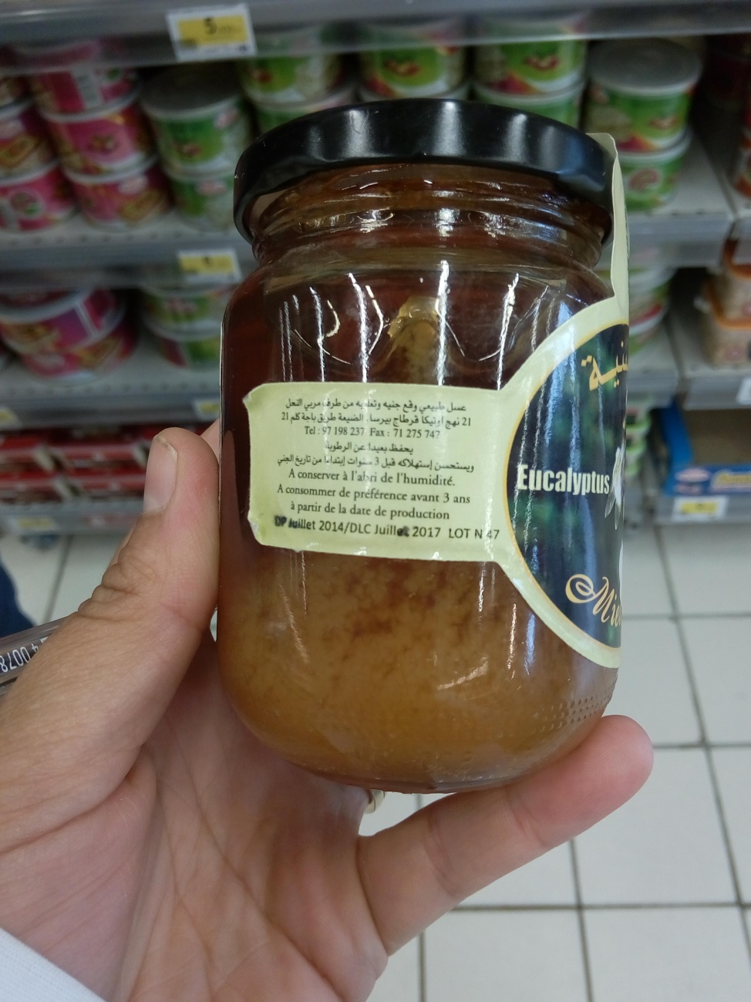
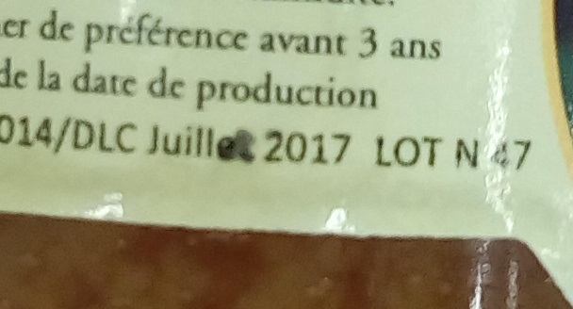
PGC : Présence d'un pot de miel d'eucalyptus périmé DLC juillet 2017

Slide 3
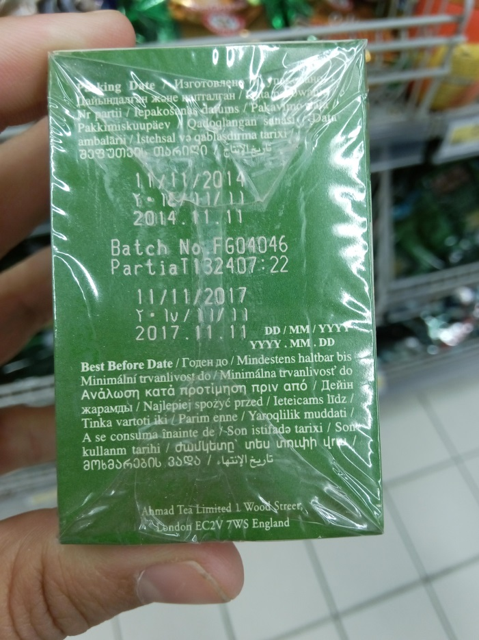
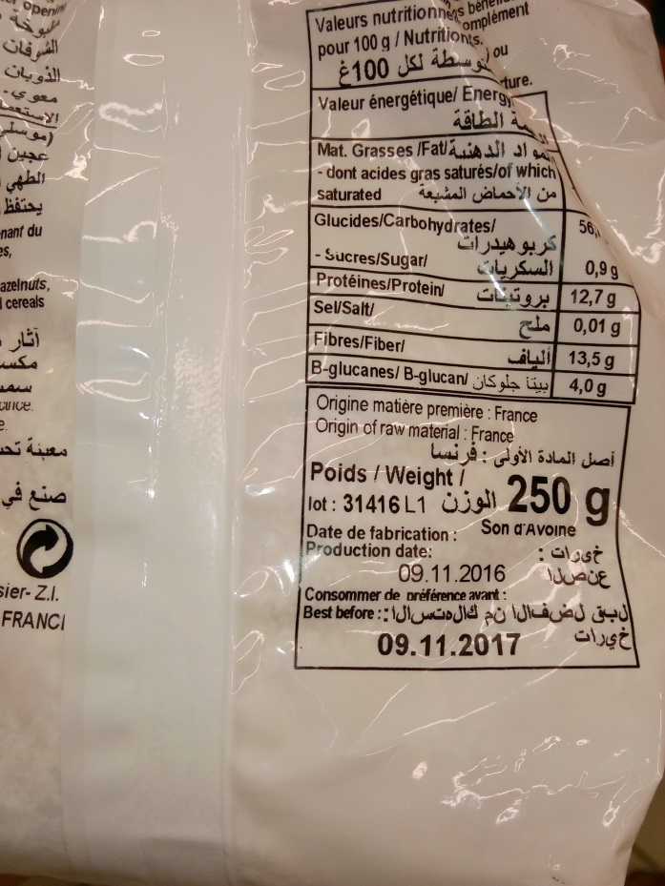
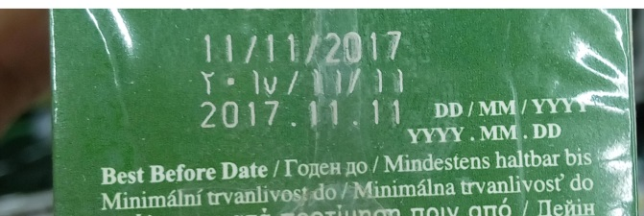
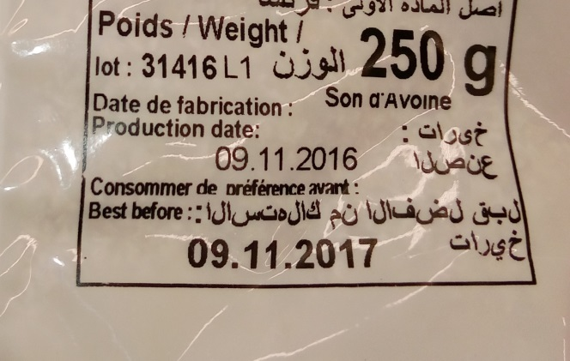
PGC : Présence de 7 paquets de Thé "Ahmed TEA" et 8 paquets de "son d'avoine" dont la date limite de retrait est dépassée DLC respectivement 11/11/2017 et 09/11/2017

Slide 4
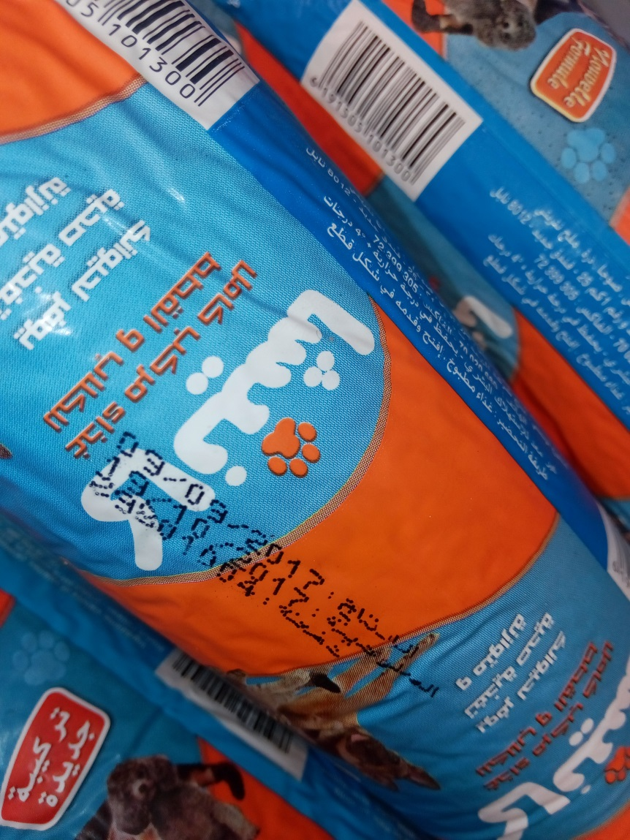
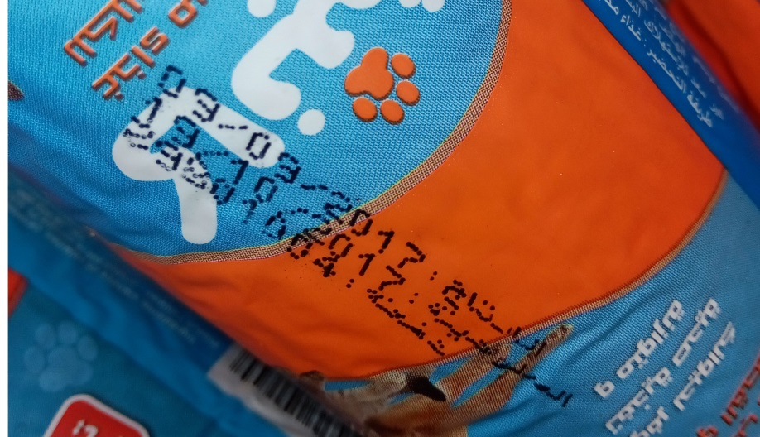
PLS : Présence de 3 boudins de "canichat" El Mazraa périmés DLC 19/10/2017

Slide 5
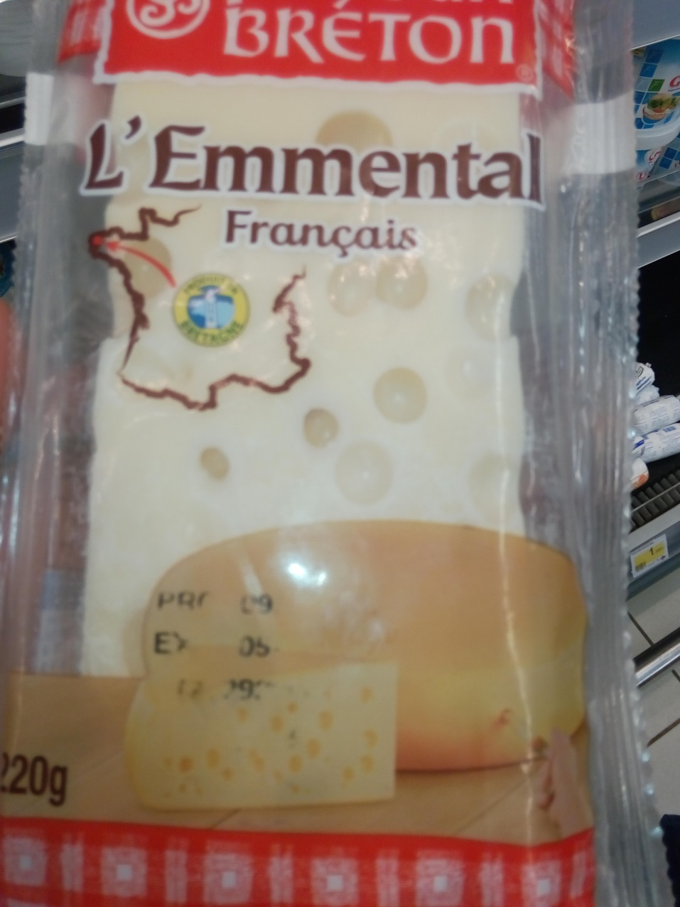
PLS : L'étiquetage du fromage L'Emmental Français est illisible

Slide 6
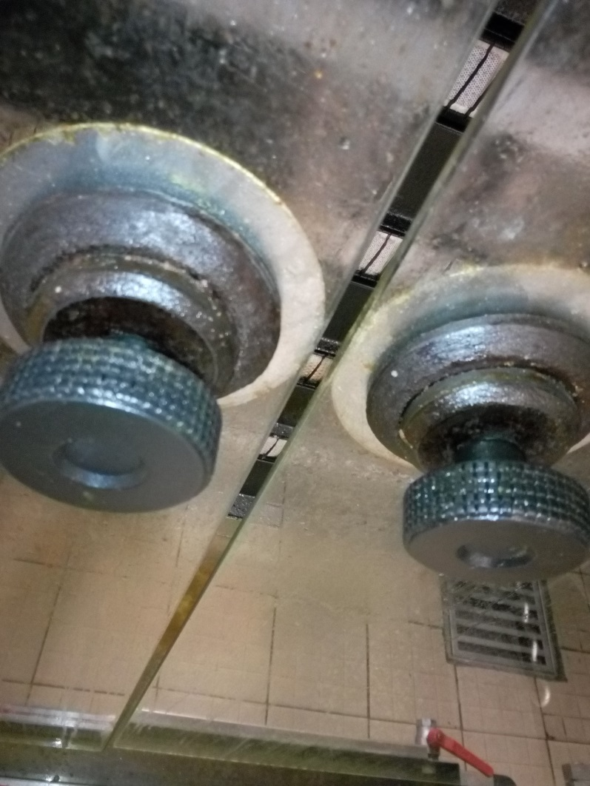
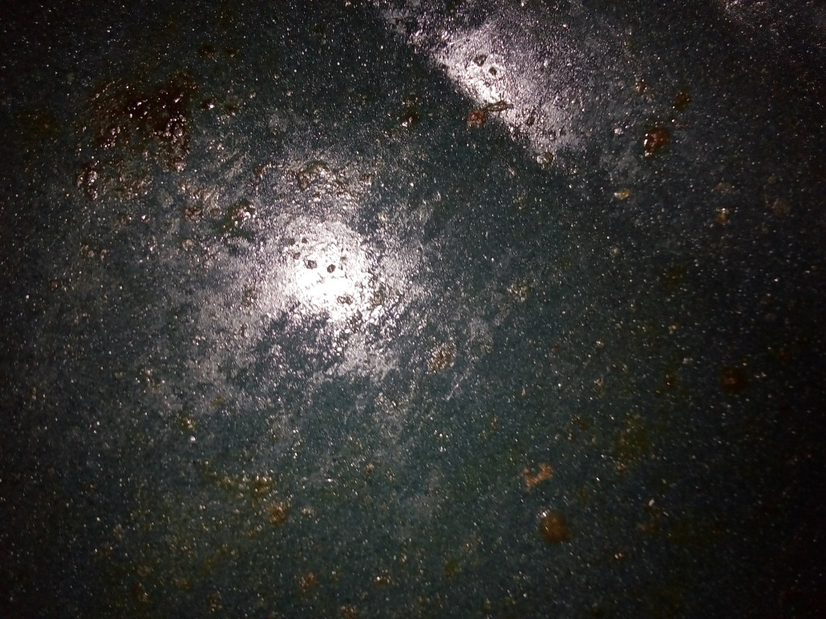
Traiteur : La rôtissoire, la hotte et le micro-onde manquaient de propreté

Slide 7
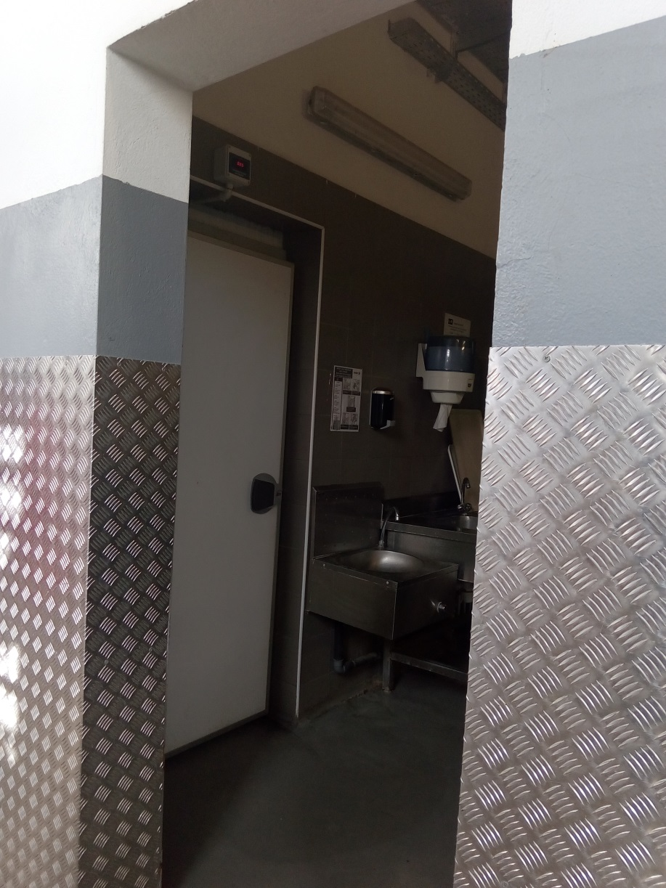
Pâtisserie : Absence de système de fermeture du local de production (porte ou lanière)

Slide 8
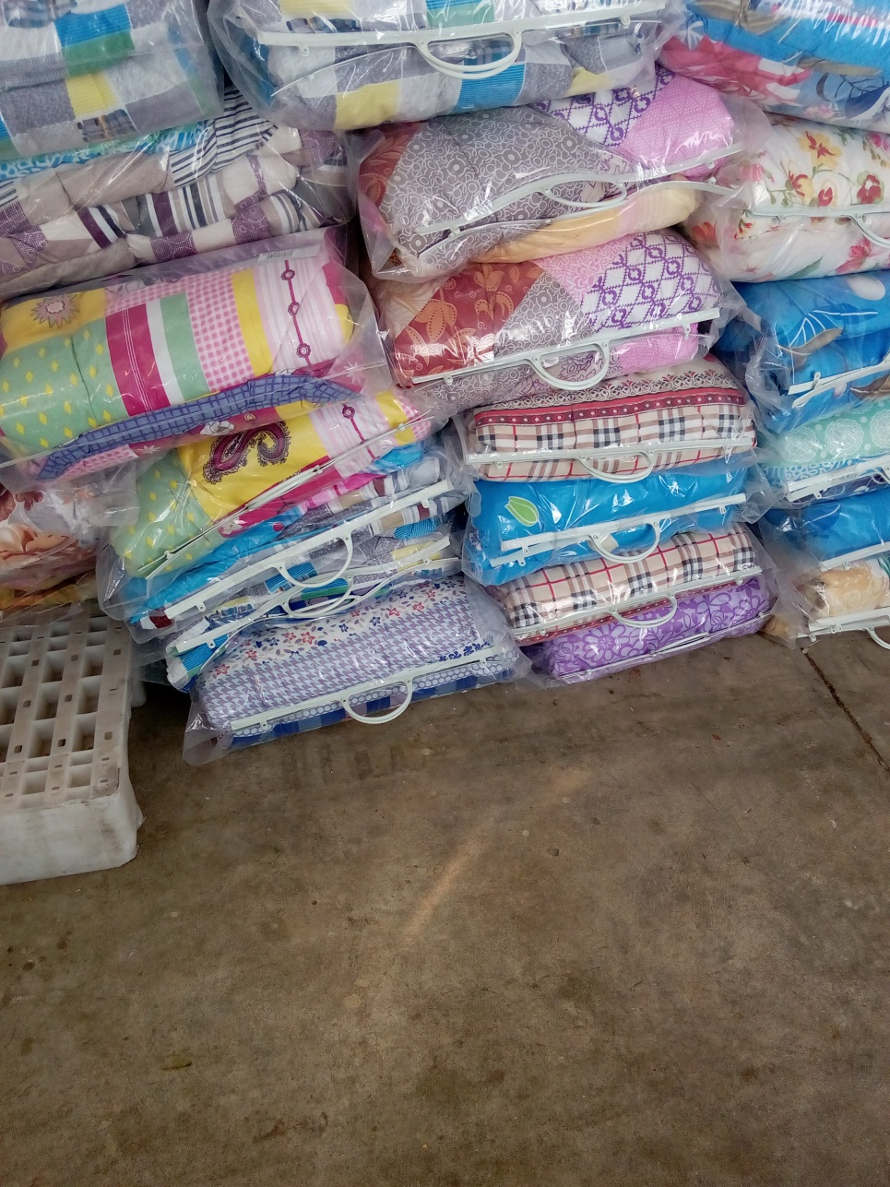
Bazar : Présence de couette entreposés à même le sol

